Slide 1
«Физика в бане»

Slide 2
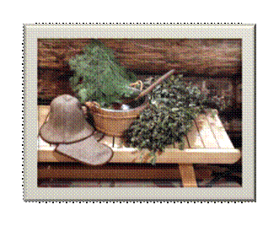
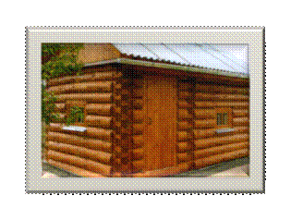
Русская
баня

Slide 3
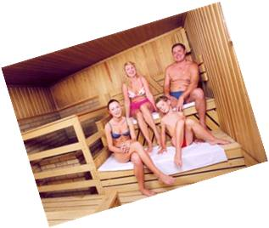
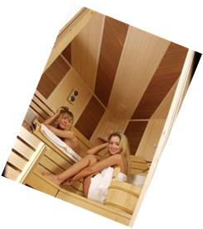
Многие люди любят баню, но за что ? Зачем они с азартом мучают себя?
Баня оказывает на человека целебное воздействие. Древние египтяне при встрече спрашивали друг друга: “Как вы потеете?” Они знали, что если человек хорошо потеет, это признак доброго здоровья.
1. В отличие от самого современного и удобного санузла баня способна снимать с нас напряжение и стресс. Приятное банное общение, новые встречи, впечатление и контакты нас расслабляют и успокаивают.
2. Высокая температура в бане активизирует работу потовых желез. Вместе с потом из нашего организма наружу выходят разные шлаки. В результате улучшается работа почек, водно-солевой обмен. Ученые подсчитали, что за “банный час” человек выделяет от 500 до 1500 г пота.
3. Обильное потоотделение раскрывает поры кожи. В результате кожа становится атласной и упругой.

Slide 4
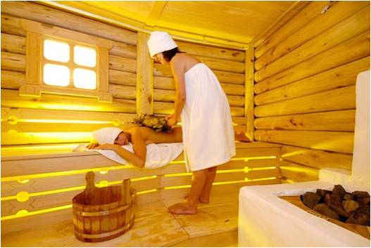
4. Банные процедуры стимулируют белковый обмен, что ведет к лучшей усваемости белков, жиров, углеводов, минеральных элементов.
5. Обмен веществ повышается примерно на 30 процентов.
6. В организме парящегося человека сгорает холестерин — виновник возникновения одного из самых грозных заболеваний века — атеросклероза.
7. Кроме того, баня “заряжает” нас энергией. Она улучшает нервно-психическое состояние, сон, аппетит, тренирует выносливость организма, приспосабливая его к экстремальным условиям, а также усиливает иммунитет.

Slide 5
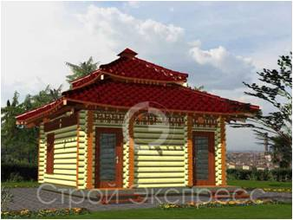
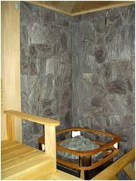
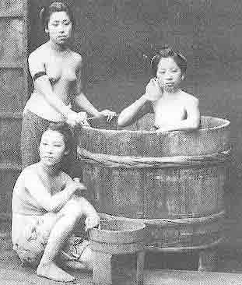
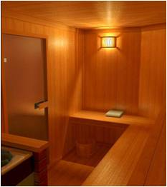
Если сравнить бани разных стран, то можно увидеть много различий!!!!!
Японская баня
Финская баня

Slide 6
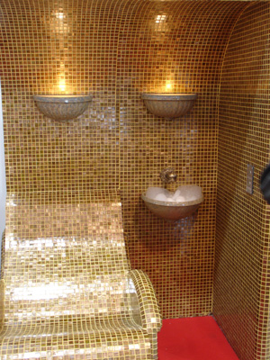
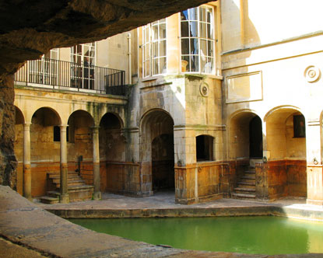

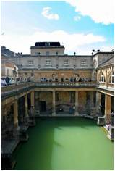
Турецкая баня
Римская баня

Slide 7
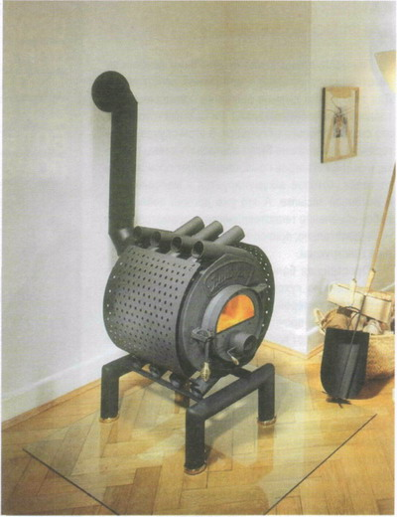
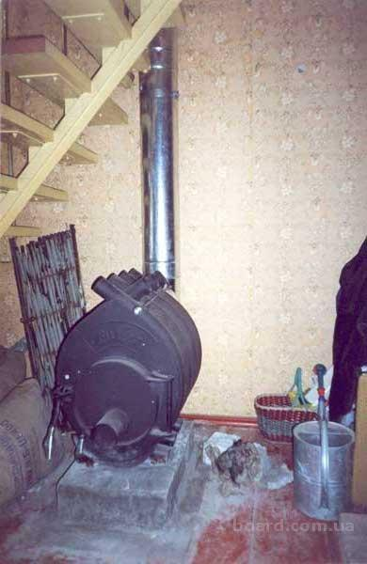
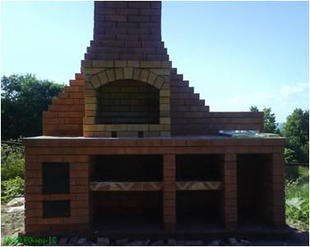
Почему нужно подбрасывать на каменку воду маленькими порциями ,а не наливать сразу большими порциями?
Температура камней намного выше 100 градусов. Плеснув на камни воду(чья температура ниже 100 градусов) мы уменьшаем температуру камней, вода испаряется потребляя на процесс перехода тепло . Получаем пар, который нагревается от все еще горячих камней выше 100 градусов. Вот этот горячий пар и распространяется по парилке. Если поддают воду малыми порциями, то пар будет ненасыщенным, влажность менее 100 процентов. В результате опытный парильщик довольно тонко управляет температурой и влажностью в парной . Итак , температура камней уменьшается, температура помещения увеличивается. Для компенсации охлаждения камней существует печка. А для хорошего пара парную периодически моют, отчасти проветривают и подсушивают. И только потом опять поддают.

Slide 8
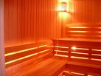
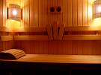
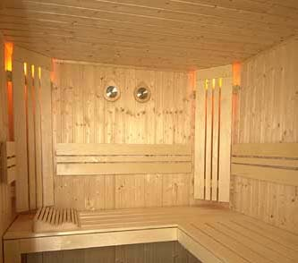
Почему на дерево можно сесть при определенной температуре , а на железо уже нельзя – обожжешься?
Древесина обладает небольшой теплопроводностью, которая зависит от характера пористости, направления волокон, от породы и объемного веса дерева, влажности и температуры. Теплопроводность дерева вдоль волокон в 1,8 раза выше, чем поперек волокон. Она повышается с увеличением его влажности и объемного веса, так как при этом уменьшается количество воздуха, содержащегося в порах древесины. В среднем теплопроводность ее равна 0,15—0,25 ккал/м*ч*град. А железо обладает большей теплопроводностью и нагревается при меньшей температуре.

Slide 9

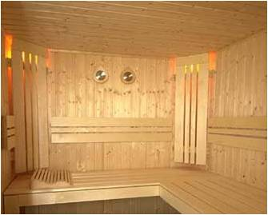
Зачем на порог холодную воду льют ?
Чтобы почистить парную надо открыть настежь дверь, сполоснуть пол холодной водой, чтобы пар стал сухой и свежий, тогда легко переносится жара парной!

Slide 10
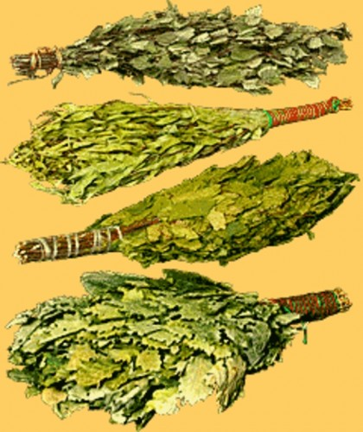
Веники!
Функции веника
Поскольку из листьев выделяется особое скользкое вещество, позволяющее снимать жир и грязь с кожи, то его можно использовать вместо мочалки и мыла, но чаще применяют наравне с ними .
Благодаря наличию фитонцидов — летучих органических веществ, которые содержатся в листьях и ветках растений, и других химических соединений — веники оказывает целебное действие на организм .
Веник равномерно распределяет тепло по всему телу, а при необходимости способен усиливать или ослаблять банный жар .

Slide 11
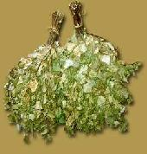
Четыре золотых правила использования веника
Не следует использовать для веничного массажа плохо запаренный веник. Во-первых, жесткими стеблями можно поранить кожу, которая после распаривания крайне чувствительна к грубым воздействиям. Во-вторых, если ветви распарены недостаточно, они плохо сгибаются, быстро ломаются, а листья облетают уже после первой процедуры.
Веник должен быть всегда влажным, поэтому его нужно периодически смачивать в теплой воде.
Движения банщика (а при самомассаже самого парящегося) должны быть мягкими, веником надо лишь слегка касаться тела.
Если в парной очень жарко, махать веником надо осторожнее, иначе пар может сильно обжечь кожу.

Slide 12

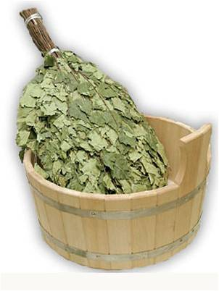
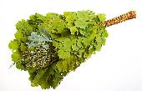
Способ запаривания веника над каменкой
Бывалые любители парной с вечера обдают веник сначала теплой, а затем горячей водой. Можно накануне бани опустить веник на всю ночь в ведро с холодной водой. Утром воду стряхивают, а веник укладывают в целлофановый пакет, а уже в отделении для мытья быстренько распаривают, доводя его до нужного состояния над раскаленной каменкой. Делают это так: веник опускают в таз с горячей водой, затем на 1-3 с кладут на камни печи, быстро вращая или потряхивая, чтобы не обгорели листья. Стекающая с веника вода, попадая на раскаленные камни, образует пар, который равномерно воздействует на него. Процедуру распаривания повторяют 2-3 раза, затратив на неё не более 1-2 мин.
При данном способе запаривания следует тщательно проследить, чтобы на камнях не осталось ни одного листика. В противном случае вместо аромата парная наполнится угарным газом, который, проникая в организм, легко связывается с находящимся в крови человека гемоглобином. Последствия этого весьма неприятные — обморок или отравление.

Slide 13
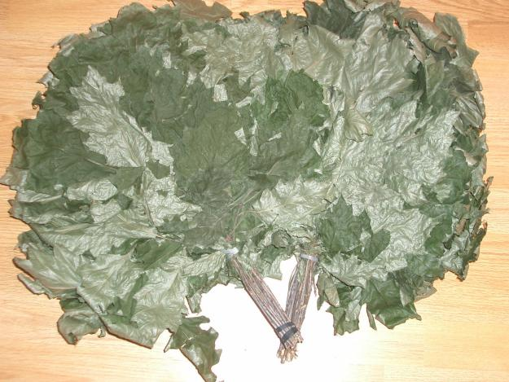
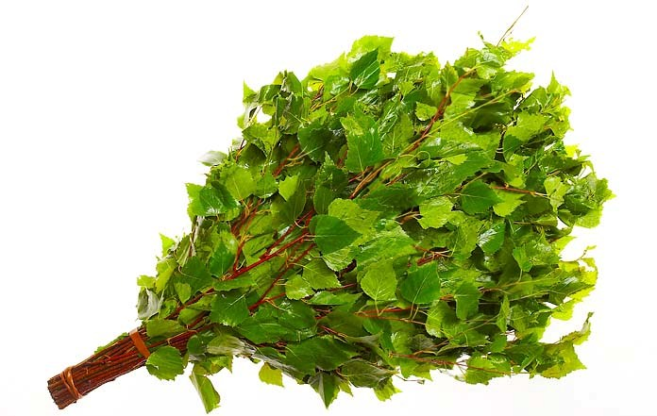

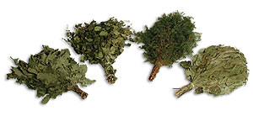

Slide 14
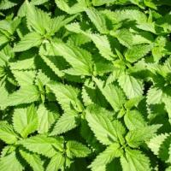
Крапивный веник - целебный жар для спины
Подготовленный и запаренный веник для массажных процедур использовать нужно следующим образом: сначала хорошо прогреть кожу в парной, после чего похлестать тело, но бегло и несильно, чтобы почувствовать легкий жалящий эффект. Затем можно проводить легкие, щадящие растирания. Допустимы похлестывания березовым веником попеременно с крапивным, прижимая последний к больным суставам и мышцам. Однако лицам с чувствительной или травмированной кожей использовать крапивный веник, тем более его экстремальный вариант, не рекомендуется. Заготавливать крапивный веник нужно в начале лета, собирать следует молодую траву, разложив её для сушки в тени.

Slide 15
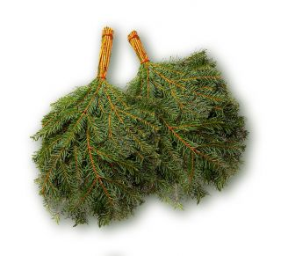
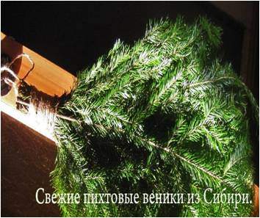
Пихтовый веник
хорошо применять в зимнюю пору. Пихта содержит в себе масло, полезное при многих заболеваниях.
Настой из молоденьких игл и почек пихты издавна употребляется в Сибири при усталости, простудах, цинге, ломоте в костях.
Банные процедуры с пихтовым веником особенно эффективны при заболеваниях простудного и воспалительного характера. Во время бани полезные пихтовое масло, Дубильные вещества и фитонциды проникают из веника в поры тела и способствуют излечиванию кожных и ревматических заболеваний. После парной из тела уходит усталость, кожа очищается от болезнетворных микробов, исчезают кожные высыпания.

Slide 16
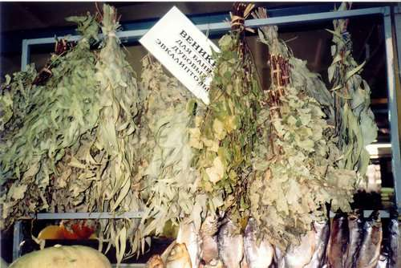
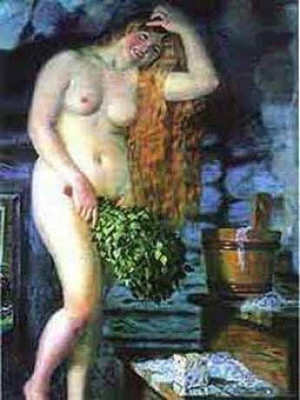
Еловый веник
во время массажа в парной из веника выделяется еловое масло — ароматное эфирное вещество, которое помогает при хроническом кашле, воспалениях, незаживающих ранах.

Slide 17
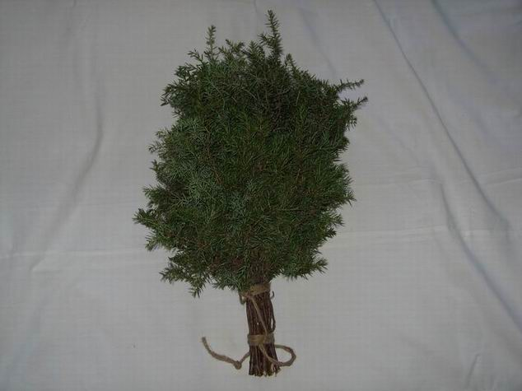
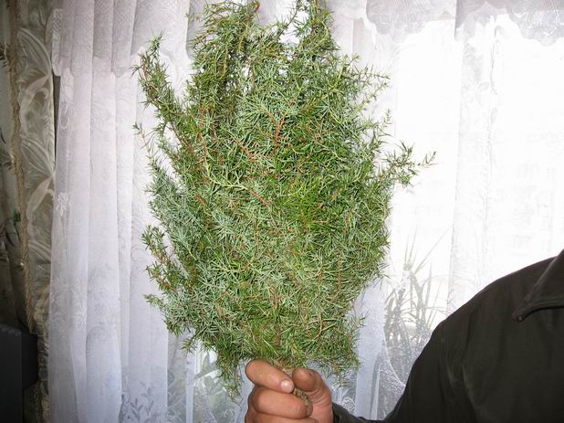
Можжевеловый веник
— помогает уничтожению на коже болезнетворных микробов, поскольку хвоя этого растения оказывает мощное бактерицидное и дезинфицирующее действие.
В состав всех частей растения входят эфирные масла, придающие этому растению неповторимый аромат, а также различные органические кислоты, смолы, витамины, дубильные вещества и горечи. Под действием паров полный набор целебных веществ, входящих в состав растения, через кожу и легкие воздействует на весь организм. Можжевеловый веник помогает при заболеваниях верхних дыхательных путей, туберкулезе, отеках, патологии почек, печени, желчных путей, различных высыпаниях на коже, в том числе чесотке.

Slide 18
От всех болезней лечит нас
Отличная парная, свежий квас
Коль в парной побыть ты рад,
«С легким паром!!!!!!» говорят.

